Slide 1
Kauno Milikonių progimnazija
“KUR DINGSTA NUKRITĘ MEDŽIŲ LAPAI”
Darbą atliko: 5 kl. mokiniai Darbo vadovė: L. Razbadauskytė
biologijos mokytoja
Kaunas 2021

Slide 2
ĮVADAS
Per gamtos pamoką kalbėjome, kur dingsta nukritę ant žemės lapai, kad jais minta sliekai, kirmėlės, šimtakojai ir kiti organizmai, vadinami skaidytojais.
Vienam iš klasės draugų kilo klausimas, ar mūsų mokyklos kieme gyvena skaidytojai.
Ir mes kartu su mokytoja nusprendėme išsiaiškinti, ar mokyklos teritorijoje gyvena skaidytojai.

Slide 3
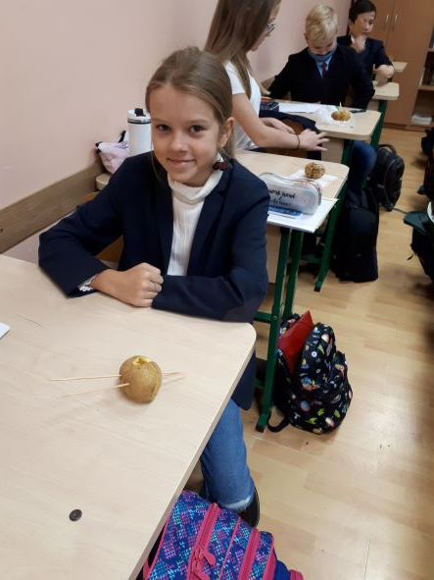
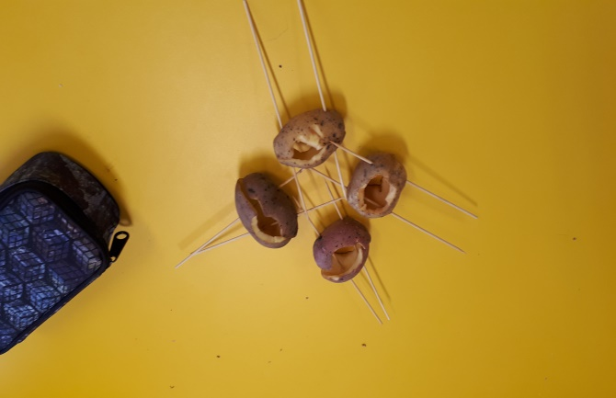
TYRIMO TIKSLAI
1. Išsiaiškinti, kokie skaidytojai gyvena mokyklos teritorijoje.
2. Ar mokyklos kiemo žemėje yra skaidytojų.

Slide 4
TYRIMO METODIKA
Tyrimas atliktas 2021 metų spalio mėnesį Kauno Milikonių progimnazijos kiemo teritorijoje ir gamtos kabinete.
Per gamtos pamoką perpjovę per pusę bulves, išskaptavome jų vidų ir padarėme tarpą skaidytojams įlįsti, po to persmeigėme jas pagaliukais.

Slide 5
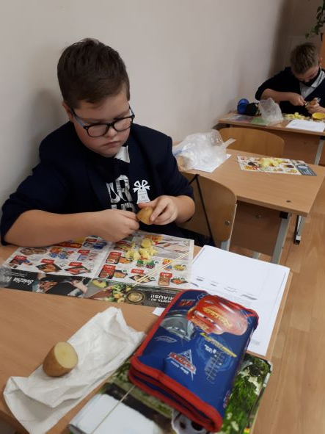
TYRIMO METODIKA
Nunešėme į mokyklos kiemą ir iškasėme duobutes, į jas įdėjome bulves, po to uždengėme lapais.
Palikome trims savaitėms.
(Tyrimas atliktas remiantis užduotimi iš 5 klasės gamtos mokslų pratybų sąsiuvinio).

Slide 6
TYRIMO METODIKA
Po 3 savaičių prie mokyklos kiemo teritorijoje apžiūėjome bulves.
Kitos bulvės buvo tuščios.
Tuščias bulves apžiūrėję palikome toliau mokyklos kieme

Slide 7
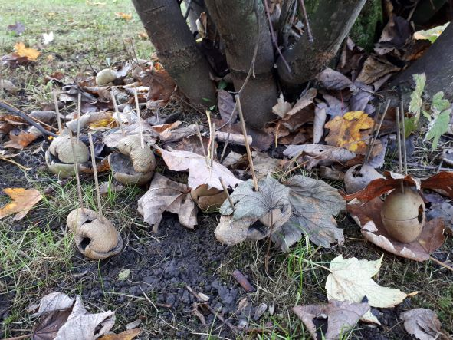
Tyrimo rezultatai
Po 3 savaičių radome skaidytojus sliekus.
Kai kurios bulvės buvo tuščios. Plika akimi matėsi, kaip jau buvo pasidarbavusios bakterijos – bulvės puvo.

Slide 8
Išvados
Mokyklos teritorijoje gyvena skaidytojai: bakterijos, grybai, sliekai.
Mokyklos kiemo žemėje yra skaidytojų: sliekų

Slide 9
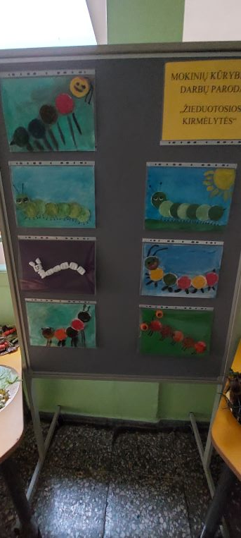
5 kl. MOKINIŲ KŪRYBINIŲ DARBŲ PARODA „ŽIEDUOTOSIOS KIRMĖLĖS“
Mokiniaia gamino iš antrinių žaliavų bei organinių medžiagų(naudojo obuolius, bulves, morkas, kopūsto lapą, šakeles, vynuoges, pupeles, mandarinus ir kt. žieduotas kirmėlytes.
Nuotraukas gražiai fotografuoja vokiečių mokytoją☺

Slide 10
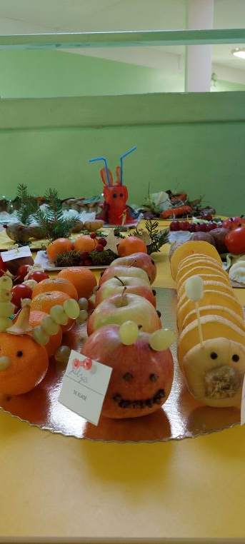
5 kl. MOKINIŲ KŪRYBINIŲ DARBŲ PARODA „ŽIEDUOTOSIOS KIRMĖLĖS“

Slide 11
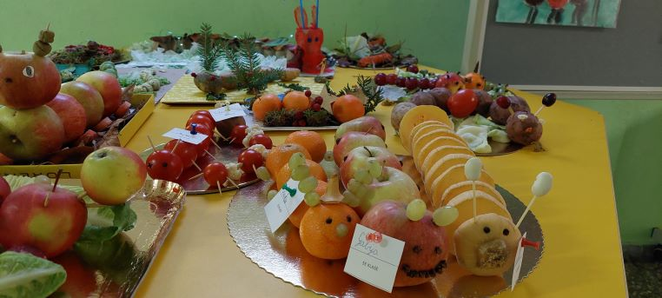
5 kl. MOKINIŲ KŪRYBINIŲ DARBŲ PARODA „ŽIEDUOTOSIOS KIRMĖLĖS“

Slide 12
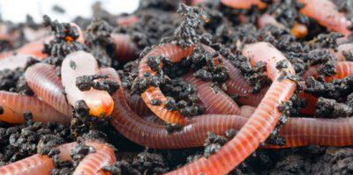
AČIŪ UŽ DĖMESĮ

